Slide 1
2023 Ağustos Bakım Çalışması
20.08.2023
Akıllı Teknolojiler, BURSA

Slide 2
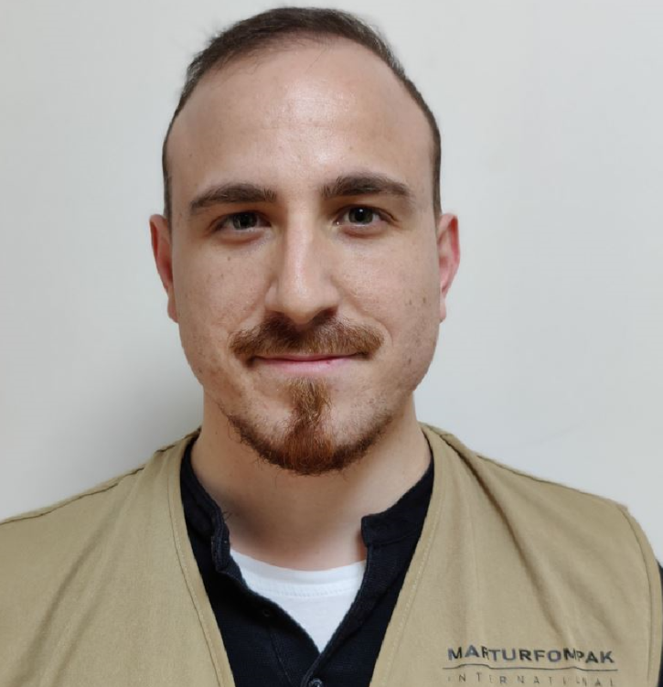
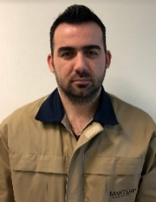
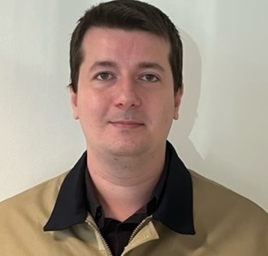
2023 Ağustos Bakım Çalışması
ERCAN ŞENTÜRK
Business Intelligence Analytics
ercan.senturk@marturfompak.com
IT Technologic Infrastructure Manager
BAHTİYAR ŞEN
IT Operation Support & Services
Senior Specialist
bahtiyar.se@marturfompak.com
MURAT ÇİM
IT Operation Support & Services
murat.cim@marturfompak.com
Senior Specialist
MEHMET CAN BALCI
IT Operation Support & Services
Specialist
can.balci@marturfompak.com
UĞUR AYDIN
IT Operation Support & Services
Senior Specialist
ugur.aydin@marturfompak.com
MUHARREM ÖZCAN
IT Operation Suuport & Services
Specialist
muharrem.ozcan@marturfompak.com

Slide 3
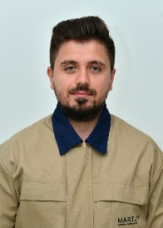
2023 Ağustos Bakım Çalışması
ARSLAN ŞENTÜRK
IT Operation Support & Services
Specialist
arslan.senturk@marturfompak.com
RASİM ŞEN
IT Operation Support & Services
rasim.sen@marturfompak.com
Senior Specialist
MELİH ÜNVER
IT Operation Support & Services
Specialist
melih.unver@marturfompak.com
MEHMET ÖZTÜRK
IT Operation Support & Services
mehmet.ozturk@marturfompak.com
Specialist

Slide 4

2023 Ağustos Bakım Çalışması
SAP SUNUCULARI AI SUNUCULARI UYGULAMA SUNUCULARI GÜVENLİK SUNUCULARI ENTEGRASYON SUNUCULARI
81
19
13
11
5
DB SUNUCULARI IIS SUNUCULARI DOSYA SUNUCULARI OSB & NOSAB DİĞER SUNUCULAR DİĞER LOKASYON SUNUCULARI
27
8
20
103
142
TOPLAM SUNUCU
429

Slide 5

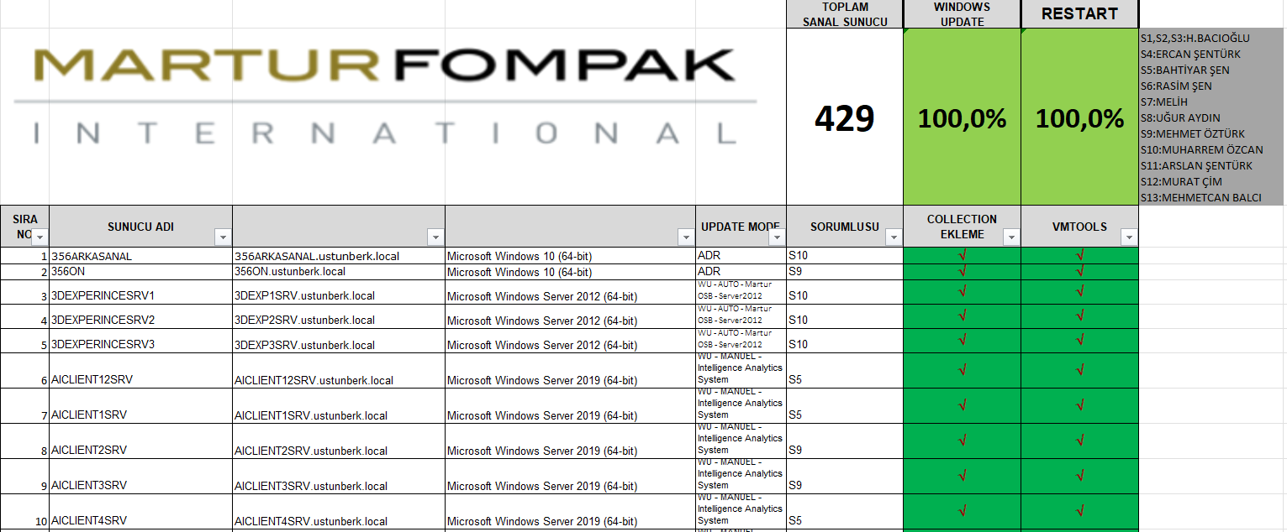
2023 Ağustos Bakım Çalışması

Slide 6
2023 Haziran Bakım Çalışması
SUNUCU TİPİNE GÖRE GÜNCELLEME İŞLEMLERİ
Her ayın 2. Salı günü çıkan update paketleri indirilip işletim sistemi bazlı testler yapıldı
Otomatik Aylık Update kuralına bağlı kenar lokasyon sunucuları, güncellemeleri otomatik aldıktan sonra yeniden başlayarak işlemler tamamlandı.
SAP sunucularında servisler durdurulduktan sonra,indirilen güncel update paketleri SAP sunucuları üzerine dağıtıldı ve güncelleme sonrası SAP servisleri açılarak gerekli kontroller tamamlandı.
Manuel işlem gerektiren AI sunucuları ise manuel yolla güncelleştirildi.
Geri kalan diğer OSB merkezli sunucularda, güncelleri alıp yeniden başlatılarak işlemler tamamlandı.

Slide 7
2023 Haziran Bakım Çalışması
Almanya
8 Sunucu
Çekya
4 Sunucu
Slovakya
8 Sunucu
Romanya
25 Sunucu
Bükreş
6 Sunucu
Gölcük
24 Sunucu
İtalya
17 Sunucu
2
OSB
196 Sunucu
Bari
6 Sunucu
Vcenter
429
22
Nosab
41 Sunucu
Sunucu
Lokasyon
Fransa
7 Sunucu
Plastik
22 Sunucu
Fas
19 Sunucu
Cezayir
8 Sunucu
Geçit
4 Sunucu
Polmar
6 Sunucu
Maslak
6 Sunucu
Siperlik
5 Sunucu
Akçalar
6 Sunucu
Kütahya
11 Sunucu

Slide 8
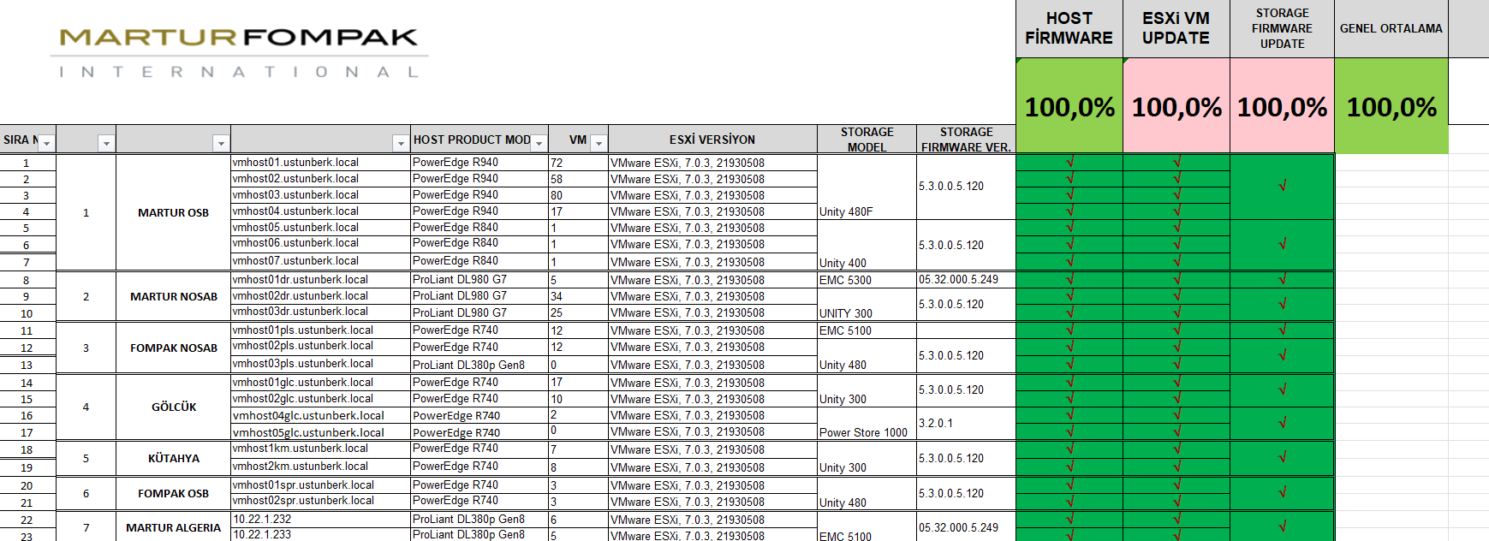
2023 Haziran Bakım Çalışması
HOST VE STORAGE UPDATE İŞLEMLERİ

Slide 9
2023 Haziran Bakım Çalışması
HOST VE STORAGE UPDATE İŞLEMLERİ
Lokasyanlarda bulunan fiziksel hostlar üzerinde VMWARE ESXI update işlemleri yapılarak, tüm sunucularda VMware ESXi, 7.0.3, 21930508 versiyonu yüklendi.
ESXI update işlemleri yapılırken fiziksel sunucular üzerindeki sanal sunucular migrate ile aynı lokasyondaki diğer sunucular üzerine taşınarak duruş yaşatılmadan ve kesinti olmadan işlemler tamamlandı.
Storage yapısı bulunan lokasyonlarda storage tipine göre ;
- Unity Storage firmware versiyonları : 5.3.0.0.5.120
- EMC Storage firmware versiyonları : 05.32.000.5.249
- Power Store Storage firmware versiyonları : 3.2.0.1 olarak güncellendi.

Slide 10
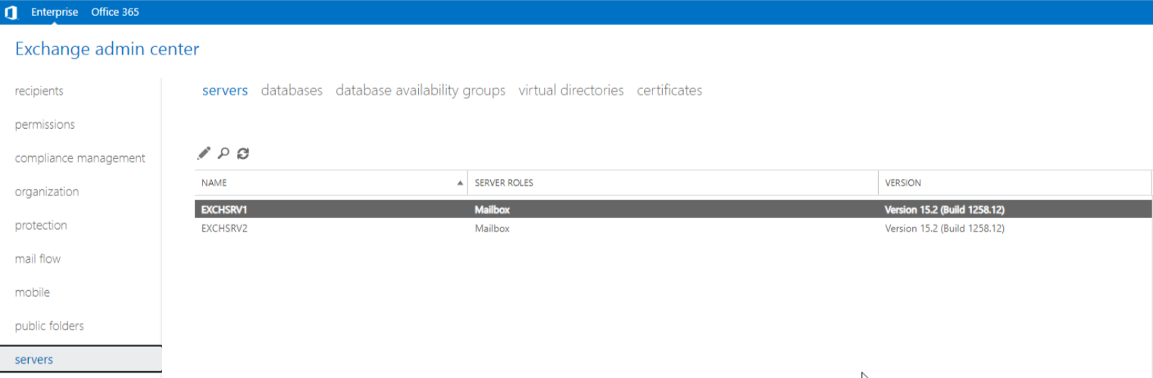
2023 Haziran Bakım Çalışması
EXCHANGE SERVER CU UPDATE İŞLEMLERİ
Exchsrv1 ve Exchsrv2 mail sunucularımızda CU update update işlemi yapıldı. Versiyonları 1258.12 olarak güncellendi.

Slide 11


TEŞEKKÜRLER …

